Slide 1
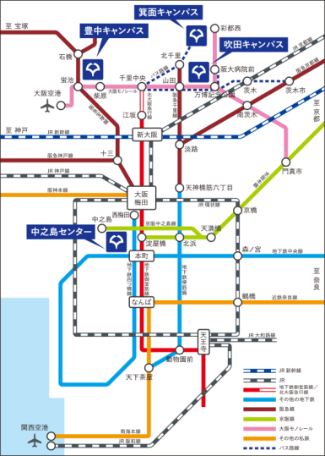
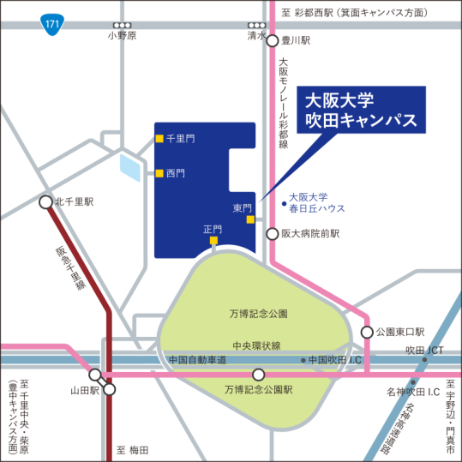
＜大学へのアクセスと学内図＞
電車 ：阪急電車千里線「北千里駅」（終点）下車 東へ徒歩約２５分
モノレール ：大阪モノレール「阪大病院前」下車 徒歩約１０分
バス ：阪急バス 千里中央発「阪大本部前行」または「茨木美穂ケ丘行」
近鉄バス 阪急茨木市駅発「阪大本部前行」（ＪＲ茨木駅経由）
いずれも、阪大本部前下車 徒歩５分

